Slide 1
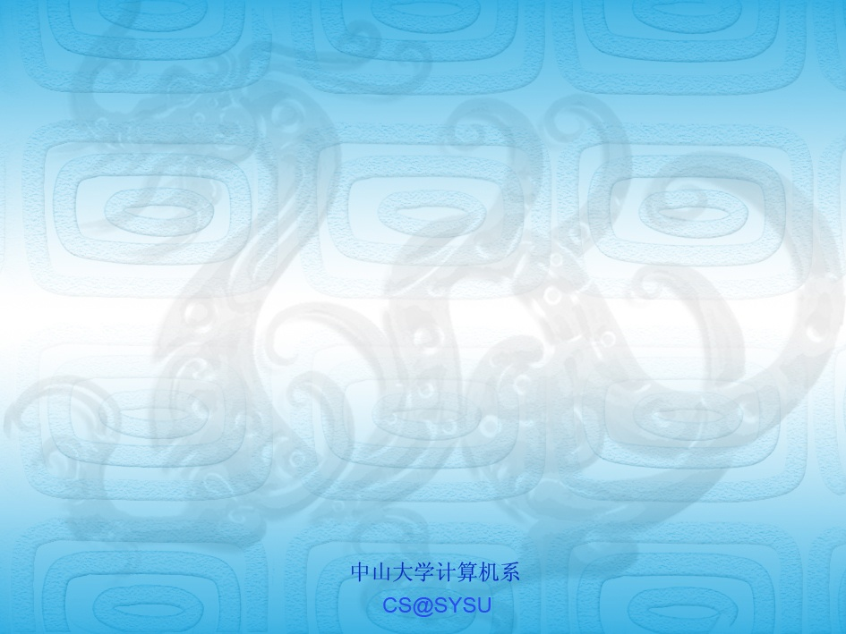
第5章 高级加密标准（AES）

Slide 2
目标
AES的基本结构

Slide 3
AES算法——Rijndael
1997年4月15日，美国ANSI发起征集AES（advanced encryption standard）的活动，并为此成立了AES工作小组。此次活动的目的是确定一个非保密的、可以公开技术细节的、全球免费使用的分组密码算法，以作为新的数据加密标准。1997年9月12日，美国联邦登记处公布了正式征集AES候选算法的通告。对AES的基本要求是： 比三重DES快、至少与三重DES一样安全、数据分组长度为128比特、密钥长度为128/192/256比特。

Slide 4
1998年8月12日，在首届AES候选会议（first AES candidate conference）上公布了AES的15个候选算法，任由全世界各机构和个人攻击和评论，这15个候选算法是CAST256、CRYPTON、E2、DEAL、FROG、SAFER+、RC6、MAGENTA、LOKI97、SERPENT、MARS、Rijndael、DFC、Twofish、HPC。1999年3月，在第2届AES候选会议（second AES candidate conference）上经过对全球各密码机构和个人对候选算法分析结果的讨论，从15个候选算法中选出了5个。

Slide 5
这5个是RC6、Rijndael、SERPENT、Twofish和MARS。2000年4月13日至14日，召开了第3届AES候选会议（third AES candidate conference），继续对最后5个候选算法进行讨论。2000年10月2日，NIST宣布Rijndael作为新的AES。至此，经过3年多的讨论，Rijndael终于脱颖而出。

Slide 6
Rijndael 由比利时的Joan Daemen和Vincent Rijmen设计，算法的原型是Square算法，它的设计策略是宽轨迹策略（wide trail strategy）。宽轨迹策略是针对差分分析和线性分析提出的，它的最大优点是可以给出算法的最佳差分特征的概率及最佳线性逼近的偏差的界；由此，可以分析算法抵抗差分密码分析及线性密码分析的能力。

Slide 7
AES加密
AES是一个迭代型非Feistel密码，可以加密和解密128比特的数据分组。它使用10、12、或14个轮。密钥长度是可变，大小可以是128、192或256比特，分别对应10、12或14轮。
AES已经确定三种版本，分别为AES-128、AES-192和AES-256，分别具有10、12和14个轮。不过，由密钥扩展算法创建的轮密钥总是128比特，明文或密文的大小均是128比特。（见图7-1）AES加密密码的一般设计

Slide 9
数据单位
AES运用5个单位来度量数据：
比特
字节
字
分组
状态

Slide 11
每一个轮的结构
除最后一轮外，每一轮都使用四个可逆的转换（轮函数）。最后这个轮仅有三个转换

Slide 12
轮函数
转换（轮函数）由4个不同的计算部件组成，分别是：字节代换（ByteSub）、行移位（ShiftRow）、列混合（MixColumn）、密钥加（AddRoundKey）。

Slide 13
字节代换（ByteSub）
图7-6 字节代换转换

Slide 16
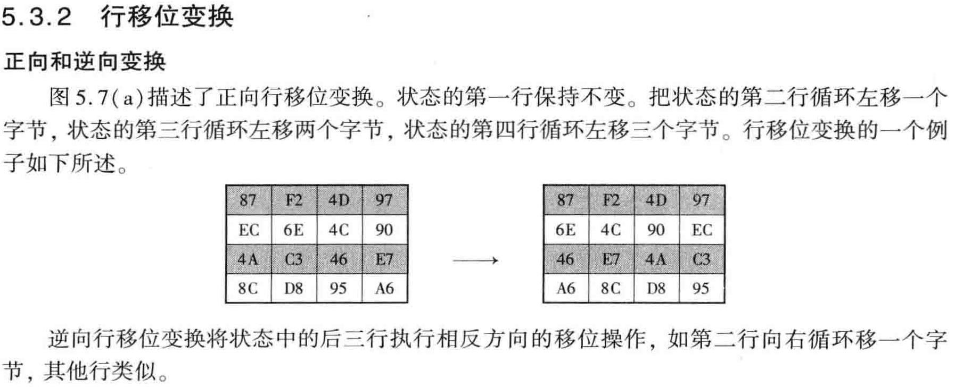
行移位（ShiftRow）
图7-9 行移位转换

Slide 18
列混合（MixColumn）

Slide 20
轮密钥加（AddRoundKey）
图7-15 密钥加转换

Slide 23
密钥扩展
图 7-16 AES中的密钥扩展
字旋转（RotWor字旋转（RotWord)
字代换（SubWord)
轮常数（RCon)
d)
字代换（SubWord)
轮常数（RCon)

Slide 25
字旋转（RotWord) 字代换（SubWord) 轮常数（RCon)

Slide 27
AES解密
为了解密，只需要将所有操作作逆序进行，并逆序使用密钥编排方案即可。另外，操作字节代换（ByteSub）、行移位（ShiftRow）、列混合（MixColumn）均需要它们的逆操作来代替（操作密钥加（AddRoundKey）的逆操作就是它自己）。

